Slide 1
同時バグ修正の必要性
ソフトウェアの再利用
  開発のコストを抑え，ソフトウェアを効率的に開発可能
  ソフトウェアの保守コストを大きくする要因
    同一または類似した部分を持つコード片が生じる
    コードを修正する場合, 類似バグを含むコード片の同時修正を検討する必要がある
大規模なソフトウェアほど多くの類似コード片を含む
  類似バグを含むコード片を一つ一つ手作業で探すのは非効率
同時バグ修正に向けた支援が必要
Notes:
まず研究背景である、同時バグ修正の必要性について話します。
背景としてソフトウェアの再利用があります、このソフトウェアの再利用により,
開発のコストを抑え，ソフトウェアを効率的に開発可能になります．
しかしそれと同時にソフトウェアの保守コストを大きくする要因にもなります．
これはソフトウェアの再利用によって同一または類似した部分を持つコードが生じ、このようなコードを修正する場合, 類似バグを含むコード片の同時修正を検討する必要があるためです。
また、大規模なソフトウェアほど多くの類似コード片を含み、類似バグを含むコード片を一つ一つ手作業で探すのは非効率だといえます。
よって，同時バグ修正に向けた支援が必要になります．
1分

Slide 2
NCDSearchとは
同時バグ修正に向けた類似コード片検索ツール[1]
  バグのあったソースコードの断片を入力として, 他のファイル等を検索し, 類似しているものから順にコード片を出力する
  正規圧縮距離を使用する
    圧縮度に基づいて定まるデータ間の距離
    2つのコード片が類似しているほど圧縮度が高くなり，距離は0に近づく
  過去の評価実験では既存ツールに比べて高い再現率を示す
  問題点として，出力結果に不必要なコード片（類似バグを含まないコード片）が多いことが挙げられる
[1]Takashi Ishio, Naoto Maeda, Kensuke Shibuya, and Katsuro Inoue. Cloned buggy code detection in practice using normalized compression distance. In 2018 IEEE International Conference on Software Maintenance and Evolution (ICSME), pp. 591– 594. IEEE, 2018.
Notes:
そこで既存研究として同時バグ修正に向けた類似コード片検索ツールであるNCDSerschが開発されました。
このツールの特徴は、
バグのあったソースコードの断片を入力とし、類似するものから順にソースコードを出力します。
類似するかどうかの尺度として，正規圧縮距離を用いてます。
この正規圧縮距離とは、圧縮度に基づいて定まるデータ間の距離です
2つのコード片が類似しているほど圧縮度が高くなり，距離は0に近づく特徴があります．
この距離を用いることにより高速に検索することが可能であり，例えば，２１億行のソースコードから類似コード片を検索する作業が8分で済みます．
また，過去の評価実験では，既存のツールと比べて高い再現率を持つことがわかっています。
ただ問題点として，出力結果にバグを含まないコード片，つまり確認する必要の無いコード片を多数確認しなければならない
という問題があります．
２：４０

Slide 3
NCDSearchの入力と出力
入力：検索クエリ
"scan=heap_beginscan(rel,SnapshotAny,0,NULL)"
距離 | 検出したコード片
0.0 | "scan=heap_beginscan(rel,SnapshotAny,0,NULL)"
0.105 | "scan=heap_beginscan(rel,SnapshotNow,0,NULL)"
0.175 | "scan=heap_beginscan(lRel,SnapshotNow,0,NULL)"
0.195 | "scan=heap_beginscan(testrel,SnapshotNow,0,NULL)"
0.289 | "scan=heap_beginscan(rel,SnapshotNow"
0.318 | "scan=heap_beginscan(heapRelation,snapshot,0,NULL)"
0.392 | "scandesc=heap_beginscan(cstate->rel,ActiveSnapshot,0,NULL)"
0.44 | "scanDesc=heap_beginscan(event_relation,SnapshotNow,0,NULL)"
0.44 | "scan=heap_beginscan(pgclass,SnapshotNow,1"
Notes:
これは入力である検索クエリと，実際にNCDSearchより出力される類似コード片群です．
検索クエリにはこのほかにも，ディレクトリ情報やバグのあった位置情報があります．
出力について，赤色のものは類似バグを含むコード片で，それ以外は本来確認する必要の無いコード片です．
距離が0.0なコード片はクエリ自身です．
実際にこれらのコード片群からエラーを探し出さなければいけません．

Slide 4
研究概要
目的
  確認すべき類似コード片数を削減し，類似バグを含むコード片のみを残す
方法
  類似コード片検索結果をクラスタリング
  クラスタ内に重要なコード片を含むかどうかに基づき
  所定数のコード片を抽出
Notes:
そこで本研究では，
確認すべき類似コード片数を削減し，類似バグを含むコード片のみを残すことを目的にしました．
方法としては，類似コード片検索結果をクラスタリングしたのち，
各クラスタ内に重要なコード片を含むかどうかに基づき，決まった数だけコード片を抽出します．

Slide 5
研究の処理概要
NCD
Search
#include <stdio.h>
main( ) {
printf("hello, world\n");
}
….
….
….
….
….
出力された
類似コード片群
クエリ
ファイル群
提案手法
クラスタリング
フィルタ
リング
分類された
類似コード片群
最終出力結果
Notes:
こちらは研究の処理概要を表した図です．
検索クエリをNCDSearchに与えるとファイル群より類似コード片群を出力します．
それらを入力としてクラスタリングを行い，
出てくる分類された類似コード片をさらにフィルタリングすることで最終結果が出力されます．
（クリック!!!!!!）
今回提案する分類手法はこの枠の中です．

Slide 6
提案手法
ディレクトリ単位を用いた分類手法
階層型クラスタリング（最短距離法）を用いた
分類手法
階層型クラスタリング（最長距離法）を用いた
分類手法
Notes:
提案手法についての説明です．
今回用いた手法は大きく分けて，ディレクトリ単位を用いた手法と階層型クラスタリングを用いた手法です．
そして階層型クラスタリングの中には最短距離法を用いた手法と，最長距離法を用いた手法があります．
次からは提案手法の各ステップについての説明です．

Slide 7
クラスタリング
各分類手法に基づいてコード片群を各クラスタに分類
  ディレクトリ単位を用いた提案手法の場合
    ディレクトリごとに分類
  階層型クラスタリングを用いた提案手法の場合
    類似コード片間の距離により分類
    最短距離法と最長距離法の2種類の手法を採用
※クエリ，類似コード片は
ディレクトリ情報を保持している
Notes:
初めにクラスタリングです．
ここでは2つの手法を用いてコード片群を各クラスタに分類します．
ディレクトリ単位を用いた手法の場合，ディレクトリごとに各クラスタへ分類します．
階層型クラスタリングを用いた手法の場合，類似コード片間の距離により分類します．

Slide 8
フィルタリング
クラスタ内に重要なコード片を含むかどうかに基づいて所定数のコード片を抽出
  重要なコード片を含むクラスタ：
  クエリとの距離が小さい順に上位N件のコード片を調査
  それ以外：クエリとの距離が最短なコード片のみ調査
  (複数可)
クラスタリング | 重要なコード片の特徴
ディレクトリ単位 | クエリそのもの
階層型クラスタリング （最短距離法，最長距離法） | クエリとの距離=0なコード片
クエリとの
距離が
小さい順
上位N件
を出力
重要なコード片→
Notes:
次にフィルタリングです．
各クラスタ内に重要なコード片を含むかどうかに基づいて所定数のコード片を抽出します．
重要なコード片とは各手法で定義が異なっています．
ディレクトリ単位の場合，クエリそのものであり，
階層型クラスタリングの場合はクエリとの距離が0なコード片のことを指します．
続いてクラスタ内をどれだけ調査するかについてです．
重要なコード片を含むクラスタについては，クエリとの距離が短い順に上位N件のコード片を調査し，
重要なコード片を含まないクラスタについては，クエリとの距離が最短なコード片のみを調査します．
このとき最短なコード片が複数ある場合は複数調査します．

Slide 9
評価方法
3つの分類手法について評価指標の比較実験
  最短距離，最長距離法を用いる場合，クラスタ数を5~15の範囲で調査
  クラスタ内の類似コード片は上位5,10,15 件,及び全てを調査
NCDSearchと分類手法適用後での各データセットにおける類似コード片の総数の変化を調査
NCDSearchの出力結果を距離が小さい順に調査したものと，3手法とを比較調査
Notes:
続いて評価方法についての説明です．
今回，3つの評価をしました．
まず3種類の分類手法について評価指標の比較実験をします．
最短距離，最長距離法を用いる場合はクラスタ数を5~15の範囲で，クラスタ内の類似コード片は上位5,10,15,及び全てを調査します．
次の２つは既存研究との比較調査です．
まずNCDSearchと分類手法適用後の各データセットにおける類似コード片の総数の変化を調査します．
そしてNCDSearchの出力結果を距離が小さい順に調査したものと，3手法とを比較調査します．

Slide 10
実験対象
  CBCDのデータセット[2]
  3つのOSSプロジェクト(PostgreSQL, Git, Linux)から
  バグを含んだバージョンを使用
    PostgreSQL: 14，Git: 5，Linux: 34の計53バージョン
  1つのバージョンにつき1つのクエリが存在
  1つのクエリに対して1~18個の類似バグを含む
  コード片が存在
  計88個の類似バグを含むコード片が存在
[2] Jingyue Li and Michael D. Ernst. cbcd: Cloned buggy code detector. In Proceedings of the 34th International Conference on Software Engineering, ICSE ’12, pp. 310–320, Piscataway, NJ, USA, 2012. IEEE Press.
Notes:
実験対象についての説明です．
CBCDのデータセットを用いました．
これはpostgeSQL,Git,Linuxの3つのossプロジェクトからバグを含んだバージョンより，53個を使用しています．
1つのバージョンにつき1つのクエリが存在し，1つのクエリに対して最大で18個の類似バグを含むコード片が存在します．
その合計である88個の類似バグを含むコード片がデータセットに存在します．

Slide 11
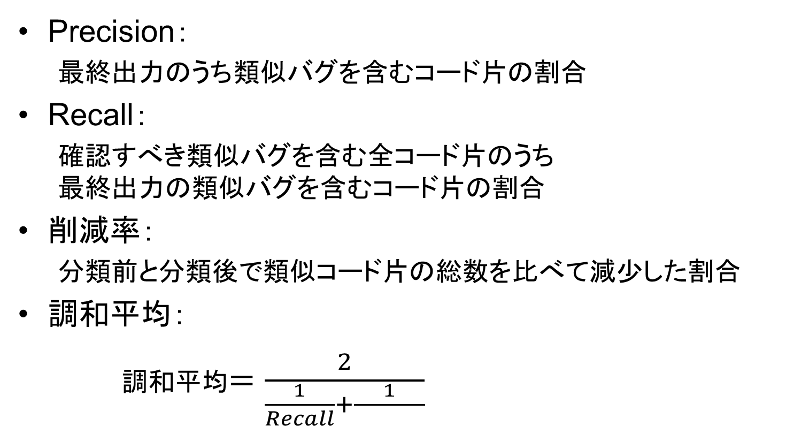
評価指標
Precision：
  最終出力のうち類似バグを含むコード片の割合
Recall：
  確認すべき類似バグを含む全コード片のうち
  最終出力の類似バグを含むコード片の割合
削減率：
  分類前と分類後で類似コード片の総数を比べて減少した割合
調和平均：
調和平均$=\frac{2}{\frac{1}{Recall}+\frac{1}{ }}$
削減率
Notes:
続いて評価指標についての説明です．
Precisionとは，
最終出力のうちの類似バグを含むコード片の割合です．
Recallとは，
確認すべき類似バグを含む全コード片のうち，最終出力に残った類似バグを含むコード片の割合です．
削減率とは，
分類前と分類後で類似コード片の総数を比べて減少した割合です．
調和平均とは，
Recallと削減率との調和平均で，このような式で表されます．

Slide 12
結果
3つの提案手法はすべて有効
最長距離法が最も有効
  3つの手法を調和平均について比較
    本研究の目的は削減率とRecallともに高い値をだすこと
    この手法ではだいたい両者トレードオフであり，両者バランスよく有効なパラメータを抽出するため調和平均を使用
※調和平均について最高の値を出したときの各パラメータを提示
手法 |  | Precision | Recall | 削減率 | 調和平均
ディレクトリ単位（N=15） |  | 0.103 | 0.795 | 0.743 | 0.768
階層型 クラスタリング | 最短距離法 （クラスタ数=6, N=10） | 0.118 | 0.83 | 0.766 | 0.797
 | 最長距離法 （クラスタ数=5, N=15） | 0.116 | 0.852 | 0.755 | 0.801
NCDSearch（分類前） |  | 0.03 | 1.00 | - | -
Notes:
1つ目の結果について説明します．
今回提案した3つの手法はすべて有効だとわかりました．
この表からどの手法も削減率が約0.75にもかかわらず，Recallが約0.8と高い値で維持しているのがわかります．
そしてその中でも最長距離法が最も有効だとわかりました．
3つの手法を比較する指標には調和平均を用いました．
理由としては，本研究の目的は削減率とRecallともに高い値をだすことであり，
これらの手法ではだいたい両者トレードオフであり，両者バランスよく有効なパラメータを抽出できるからです．

Slide 13
既存研究との比較結果 1/2
NCDSearchと分類手法適用後での各データセット内における類似コード片数を比較
  分類後で類似コード片の数は全体的に減少
  類似コード片数は2641件→646件に
1データセット内の
↓ コード片数
※最長距離法
(クラスタ数=5，N=15)を使用
※53個のデータセットを色ごとに区別した
Notes:
次に分類手法適用前と適用後でのデータセットにおける類似コード片数を比較した結果です．
このときの分類手法には一番結果がよかった分類手法を使用しました．
図を見てわかる通り，コード片数は全体的に減少しているのがわかります．
実際に2641件から646件に減少しました．
この図から一部の大規模なプロジェクトにおける大幅なコード片の減少は，今回の削減率の向上の一つの要因として考えられます．

Slide 14
既存研究との比較結果 2/2
NCDSearchの出力結果の上位 N件を調査したものと提案した3手法を比較した(N={1,5,10,15,20})
上位10件を調査する場合と近い結果となった
Notes:
続いて，NCDSearchの出力結果の上位N件を調査したものと，提案した3手法とを比較した結果です．
X軸が削減率, y軸がRecallです．
軸の性質上，Recallと削減率ともにバランスよく高い値であれば右上に位置します．
NCDSearchのグラフの特徴としてNの値を上げるほど，つまりコード片の調査数を上げるほど削減率は下がりRecallは増加することがわかります．
図より提案した3手法はNCDSearchの上位10件を調査する場合と近い値となったことがわかりました．

Slide 15
まとめと今後の展望
効率的な類似エラーコード片の分類手法を提案
  削減率=0.755，Recall=0.852
  (最長距離法，クラスタ数=5, Top15)
今後の課題
  データセットのサイズごとにパラメータの変化をつける
  距離尺度以外のメトリクスの採用
Notes:
まとめと今後の展望です．
提案手法により高いRecallの値を保ったまま，類似コード片数を大きく削減することができました．
中でも最長距離法を用いた手法が最も有効でした．
ただ今回の提案手法にはまだまだ改善の余地があるので，
今後より精度をあげるために，例えばデータセットごとにパラメータを変えたり，
また，距離尺度以外のメトリクスを採用することで
より有効的な類似バグの抽出の実現を目指したいです．
以上で発表を終わります．

